Slide 1
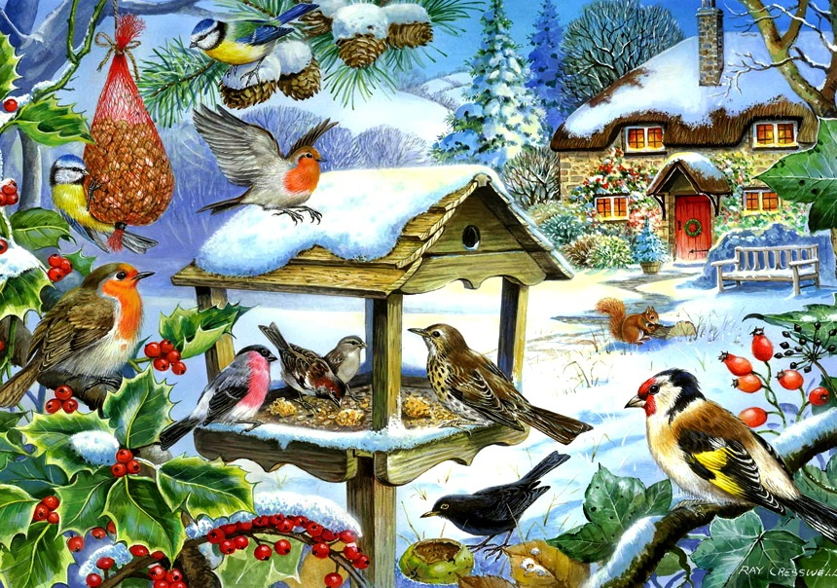
МУНИЦИПАЛЬНОЕ БЮДЖЕТНОЕ ДОШКОЛЬНОЕ ОБРАЗОВАТЕЛЬНОЕ УЧРЕЖДЕНИЕ ДЕТСКИЙ САД №1 «Колокольчик».
Проект
«Доброта начинается с малого. Покормите птиц зимой».
АВТОР:
педагог подготовительной группы
«НЕПОСЕДЫ» Пузина Н.В.

Slide 2
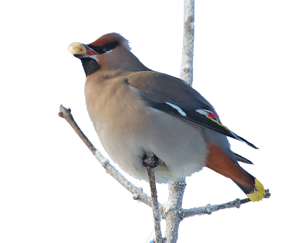
ПАСПОРТ ПРОЕКТА ТИП ПРОЕКТА Познавательно-практический ПО ВРЕМЕНИ Краткосрочный (неделя) ПО КОЛЛИЧЕСТВУ УЧАСТНИКОВ Групповой УЧАСТНИКИ ПРОЕКТА Дети, родители воспитанников, воспитатели.

Slide 3
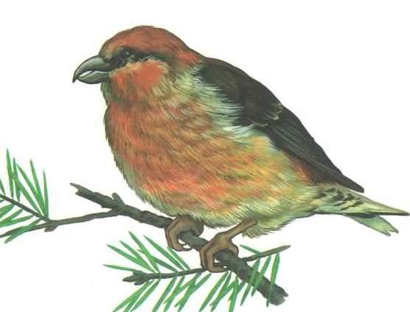
Актуальность проекта Много птиц гибнет зимой: из десяти до весны доживает одна-две. Голодная птица не переносит даже слабых морозов. Значимая для детей проблема: Как же выживают в зимнее время наши друзья-птицы, чем можно помочь им в это трудное время? Гипотеза проекта: Если в течении зимних холодов, постоянно подкармливать птиц, то до весны выживут многие и станут приносить больше пользы, чаще будут радовать своей красотой и пением. В зимний период бескормицы каждый из нас может помочь птицам решить их проблемы.

Slide 4
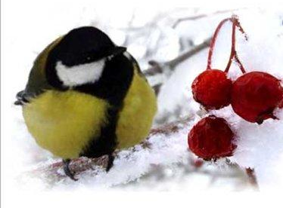
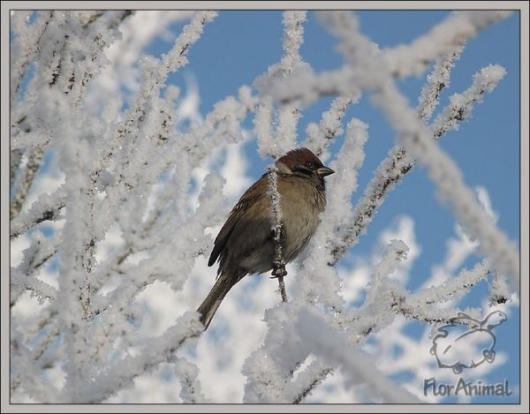
ЦЕЛЬ ПРОЕКТА Закрепить представления детей о зимующих птицах родного края, их образе жизни, о связи с окружающей средой, роли человека в жизни птиц. Привлечь детей и их родителей к природоохранной деятельности и научить их её организовывать.

Slide 5
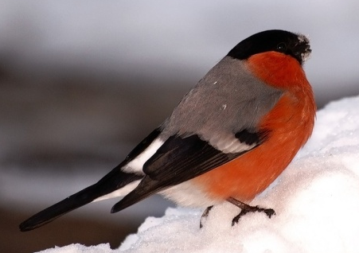
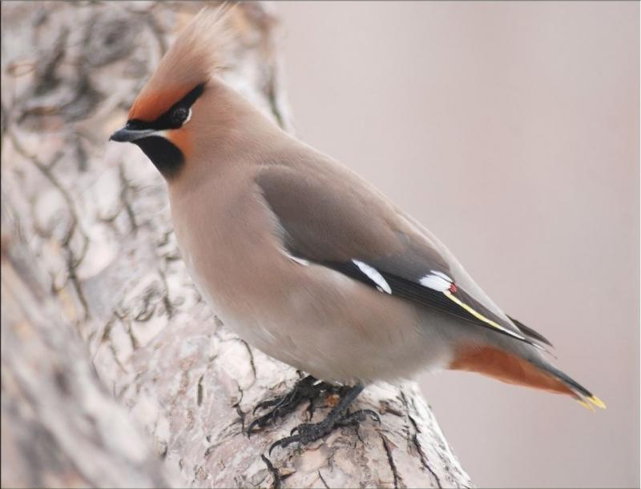
ЗАДАЧИ ПРОЕКТА Расширить представления детей о зимующих птицах нашего края. Развивать познавательный интерес и любознательность в процессе наблюдений за повадками птиц. Вызвать желание помочь крылатым друзьям в зимнее время года. Научить детей правильно подкармливать птиц; Воспитывать заботливое отношение к птицам.

Slide 8
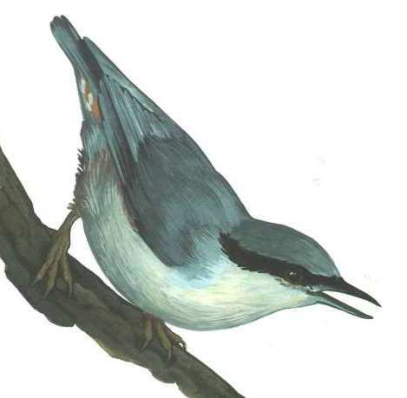
ПОДГОТОВИТЕЛЬНЫЙ ЭТАП Создание необходимых условий для реализации проекта: -Обсуждение целей и задач с детьми и родителями. -Обоснование путей реализации проекта. -Подбор материала и оборудования для работы. -Сбор информации и литературы о зимующих птицах, подобрать фотографии, презентации по теме .

Slide 9
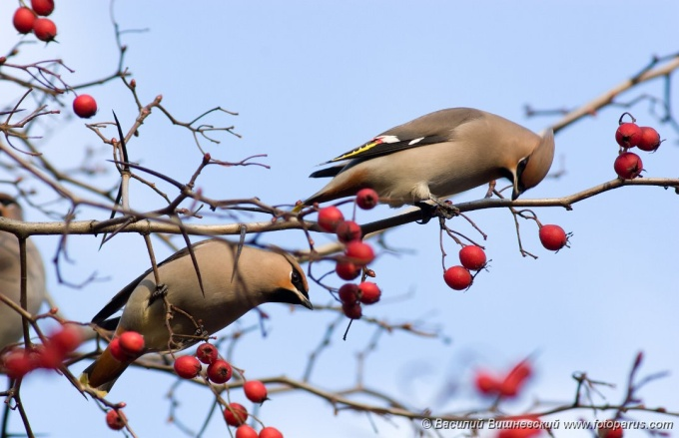
ОСНОВНОЙ ЭТАП (практическая часть) Наблюдение (за воробьем, за птицами на кормушке, сравнение снегиря и свиристели, Чьи следы?) Чтение худ. лит-ры : В.Бианки «Синичкин календарь», Г.Снегирев «Про птиц», Б.Павлов «Кто поет в зимнем лесу», Н. Мамин-Сибиряк «Серая шейка» Конструктивно-модельная деятельность (конструктора, оригами, птицы из ниток «Птицы на ветках»,) Развитие речи: «Творческие рассказы о зимующих птицах» Рисование «Птицы на кормушке»

Slide 10
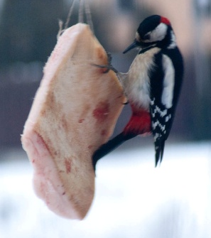
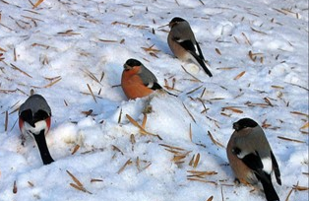
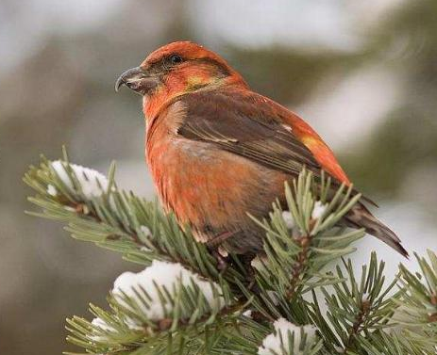
Использовали ИКТ: «Птицы зимнего леса нашего края», Презентация «Птицы зимой», «Красная книга ХМАО-Птицы»

Slide 11
Ситуативные беседы «Зимующие птицы», «Мы друзья птиц» , «Как живут пернатые друзья зимой?», «Как правильно подобрать корм для птиц», Рассматривание альбома «Интересное о птицах» . Подвижные игры «Совушка» , «Перелёт птиц», «Воробушки и кот» , «Снегири», «Пингвины на льдине», «Воробушки и автомобиль», «Гуси-лебеди», «Охотник и утки» Настольные игры: «Зоологическое лото» , «Зимующие птицы» Пальчиковая игра «Десять птичек — стайка», «Покормите птиц», «Снегири» «Дятел», Дидактические игры: "Угадай птицу по описанию», «Угадай птиц», «Третий лишний (птицы)», "Назови птичку, которой не стало" Развивающие игры «Птичья столовая», «Назови части птиц», «Угадай птиц» Артикуляционная гимнастика : «Уточка», Сюжетно-ролевая игра «Птичья столовая»

Slide 12
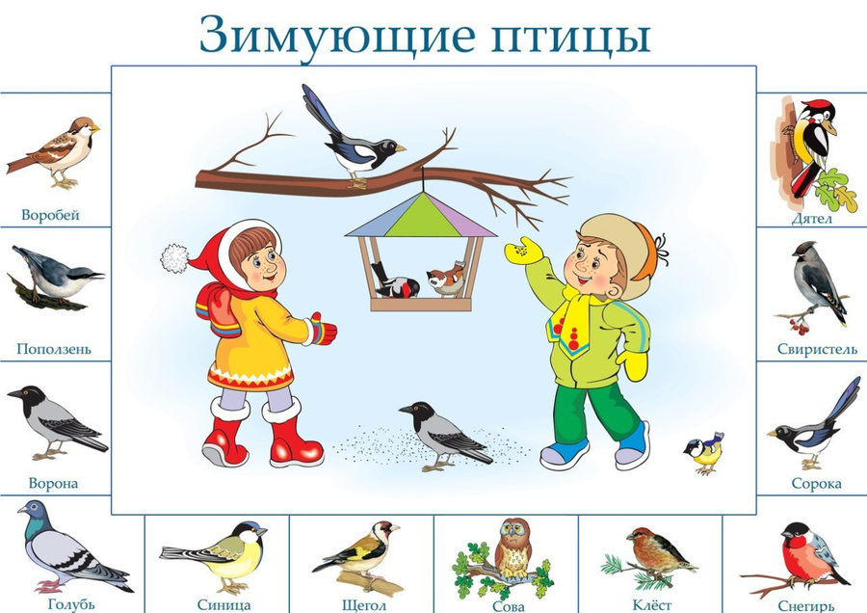
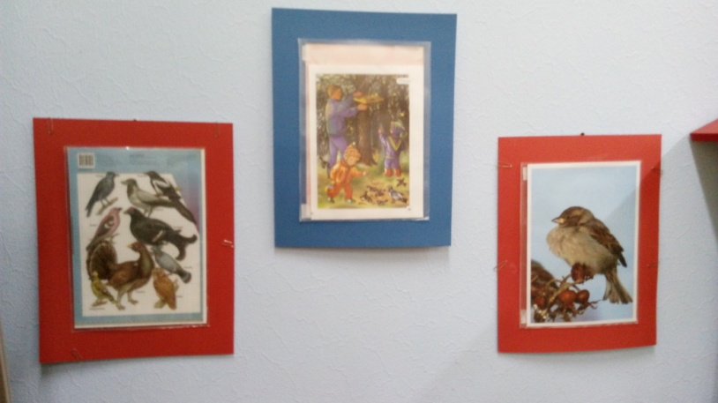

Slide 13
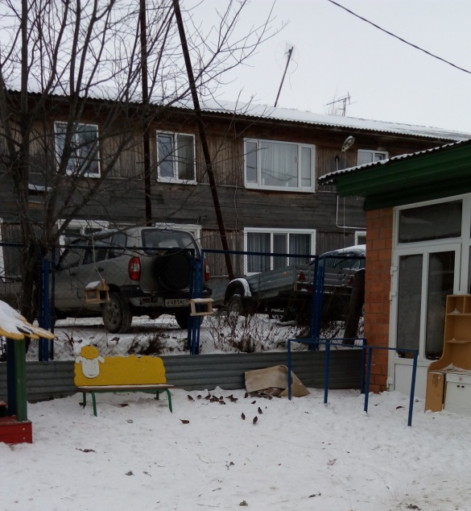
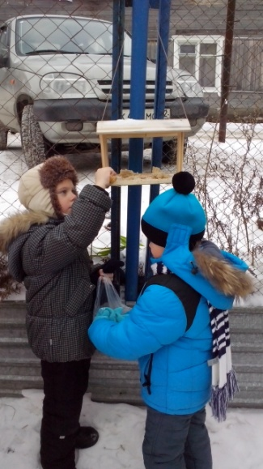
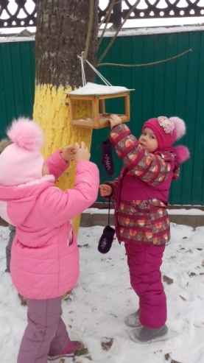
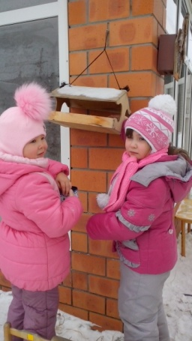
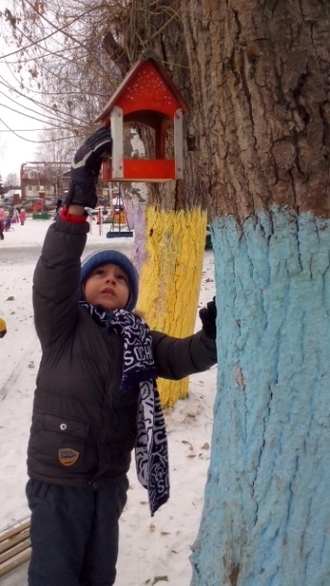
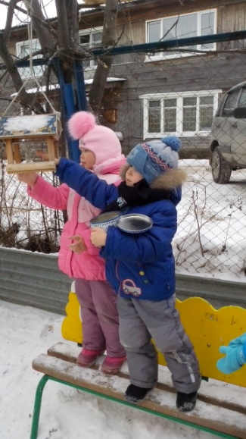
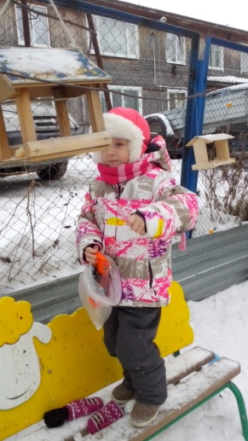
Что творится у кормушки, И кого тут только нет… Две синички – две подружки Прилетели на обед. Воробьи щебечут дружно, Их сегодня целых семь. Подкрепиться птичкам нужно, Очень уж холодный день. Каждый день зимой холодной Мы даем такой обед. Не дадим смертью голодной Нашим птичкам умереть!

Slide 14
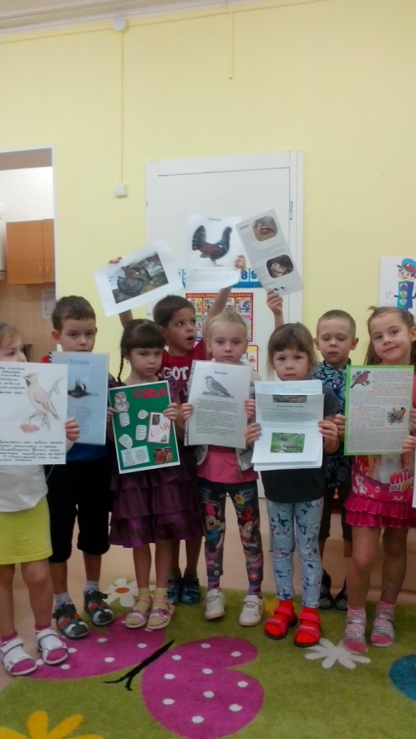
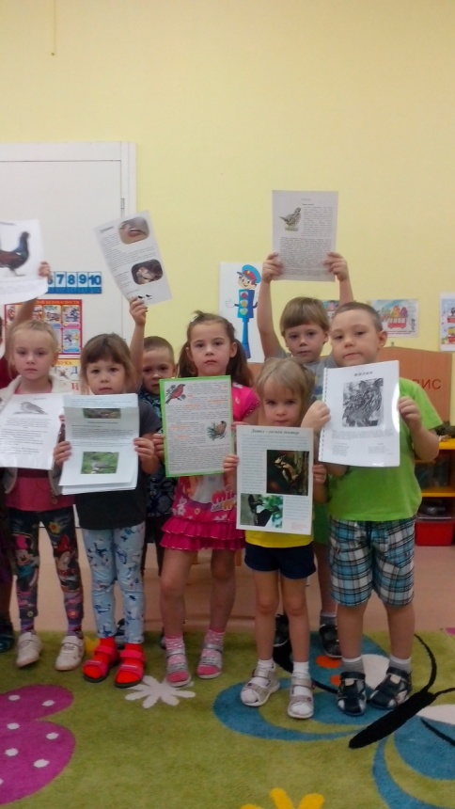
А ЗНАЕТЕ ЛИ ВЫ? Дети совместно с родителями находили интересные факты о птицах Югры. Каждый поделился информацией о проделанной работе .

Slide 15
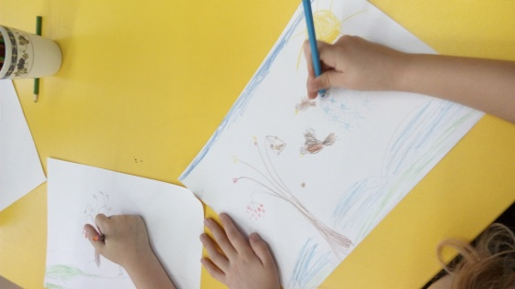
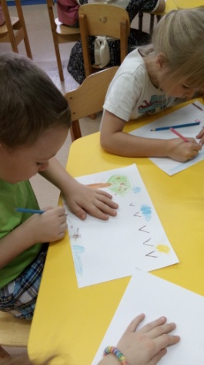
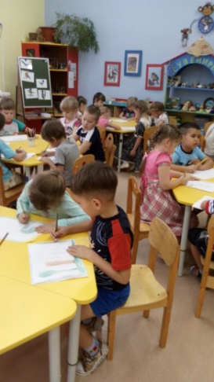
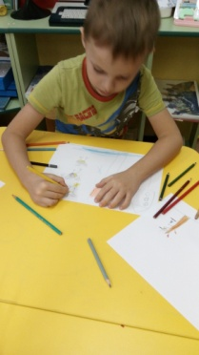
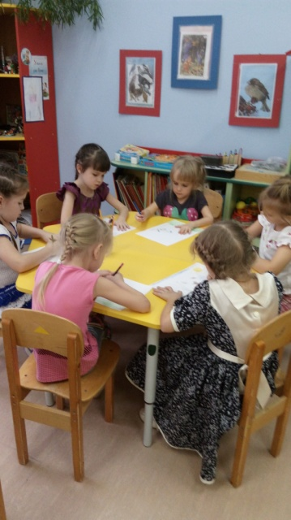
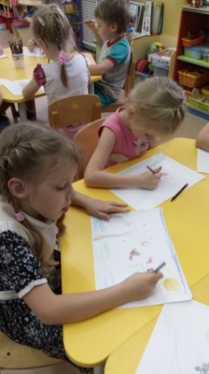
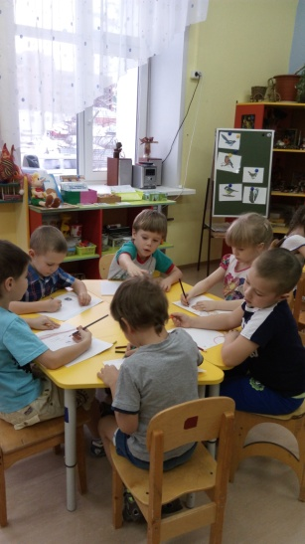
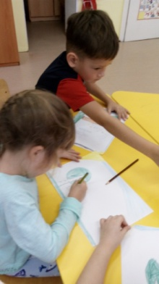
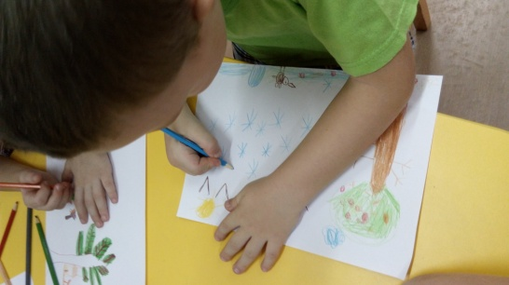
РИСОВАНИЕ « ПТИЦЫ НА КОРМУШКЕ» Дети свои наблюдения отобразили в рисунках.

Slide 16
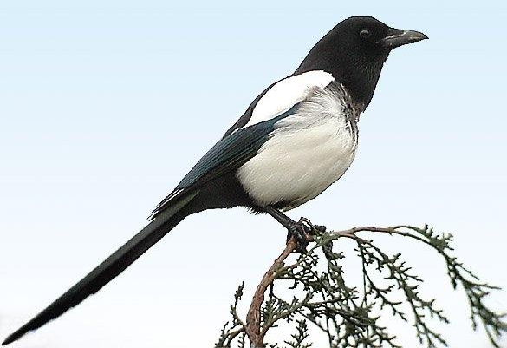
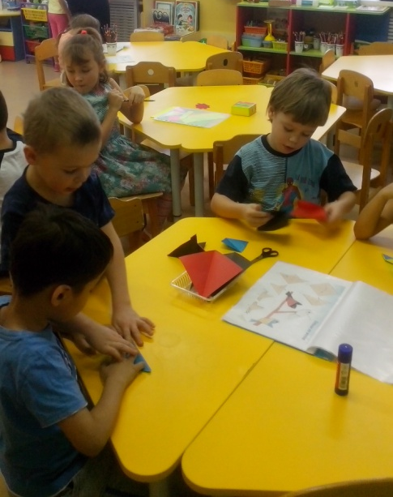
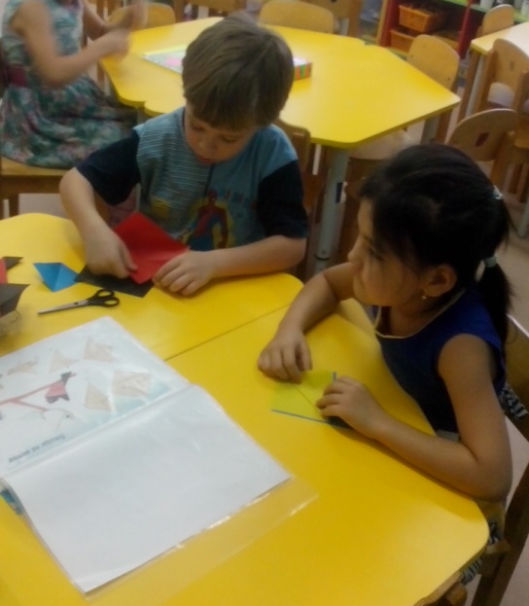
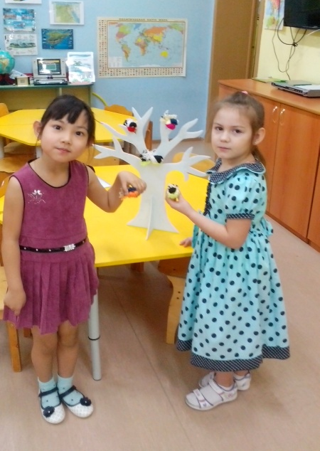
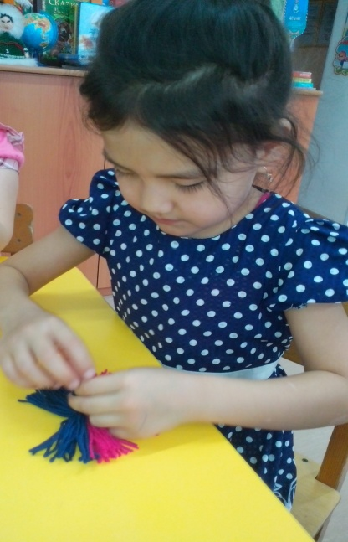
«Птицы на ветках»
ОРИГАМИ,
ИЗ НИТОК

Slide 17
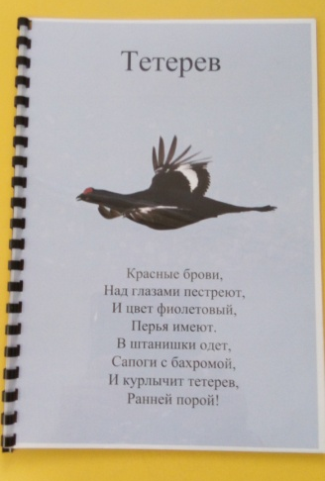
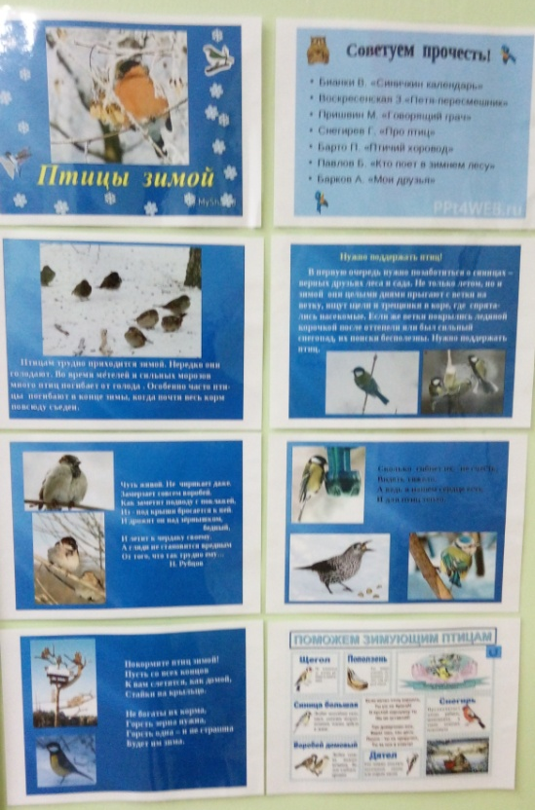
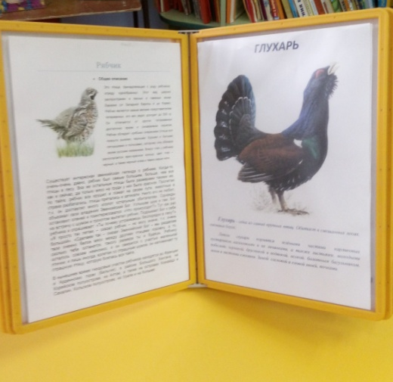
НАШИ РОДИТЕЛИ АКТИВНО УЧАСТНИКАМИ ПРОЕКТА.

Slide 18
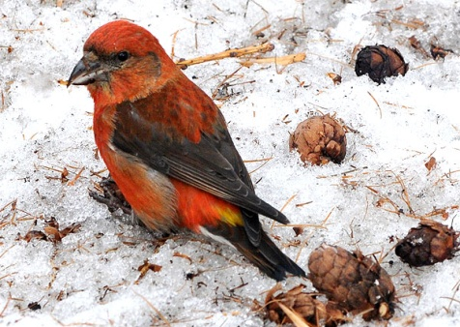
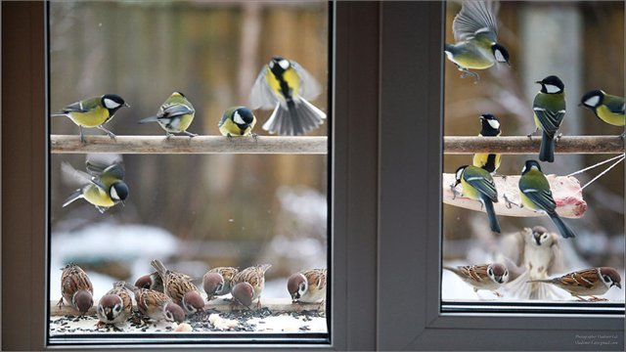
ЗАКЛЮЧИТЕЛЬНЫЙ ЭТАП. Изготовление альбома «Птицы нашего края» совместно родители и дети. Участие родитель в создании «Красная книга Ханты-Мансийского автономного округа- Югры»

Slide 19
РЕЗУЛЬТАТЫ ПРОЕКТА. -Поставленные задачи были успешно реализованы, через взаимодействие детей, родителей и педагогов. Удалось привлечь родителей и детей к оказанию помощи птицам в трудных зимних условиях. - У детей расширились и сформировались знания о зимующих птицах нашего края(какие птицы зимующие, чем питаются, строение, внешний вид), повысился познавательный интерес. - Дети с интересом наблюдают за птицами и их подкармливали. - Создали совместно с родителями «Красную книги –Птицы ХМАО»

Slide 20
Этим проектом мы утвердили гипотезу, что в нашем крае зимуют только приспособленные к выживанию в суровых погодных условиях птицы. Сытой птице мороз не страшен. Главное правило: не забывать подсыпать корм в кормушки.

